Slide 1


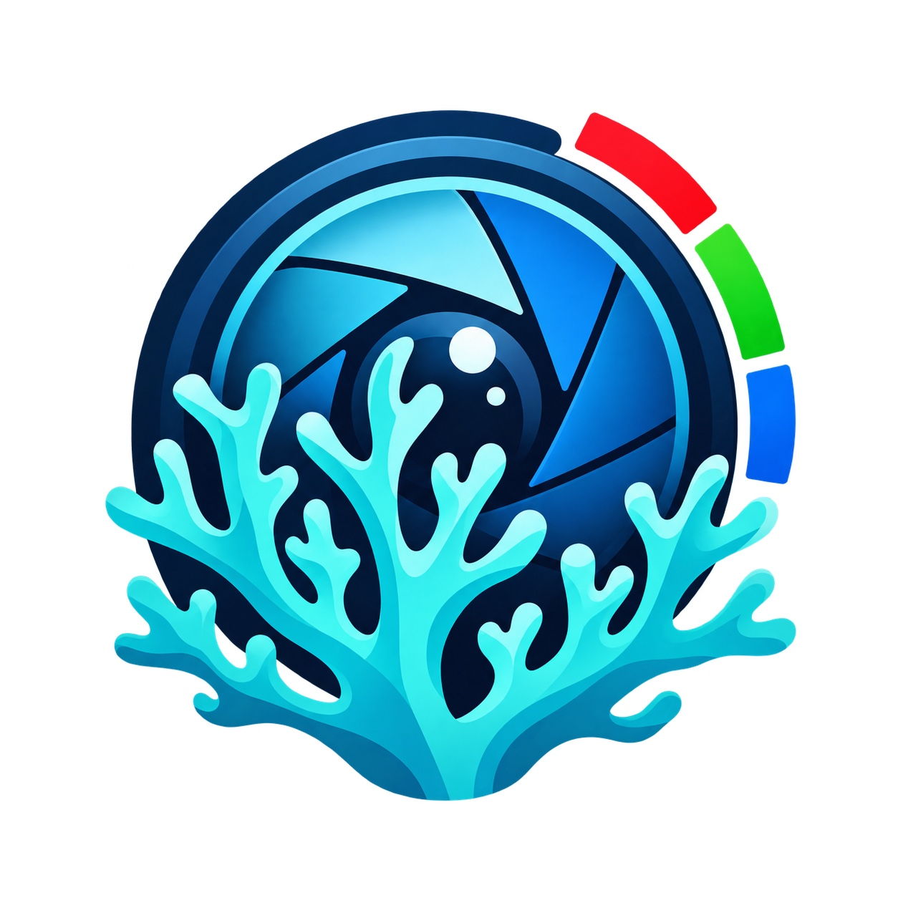
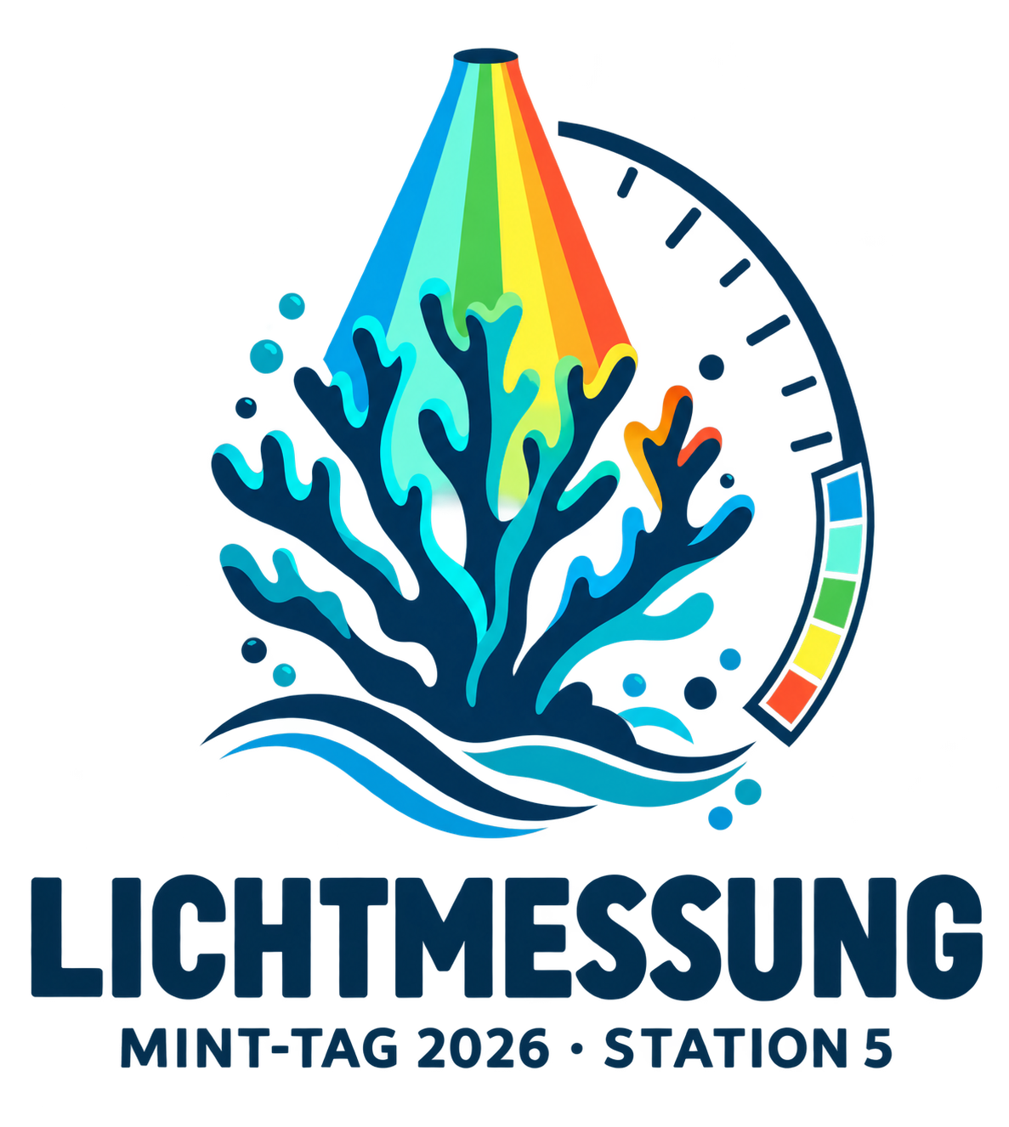

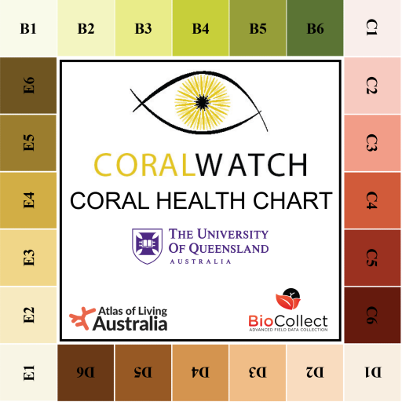
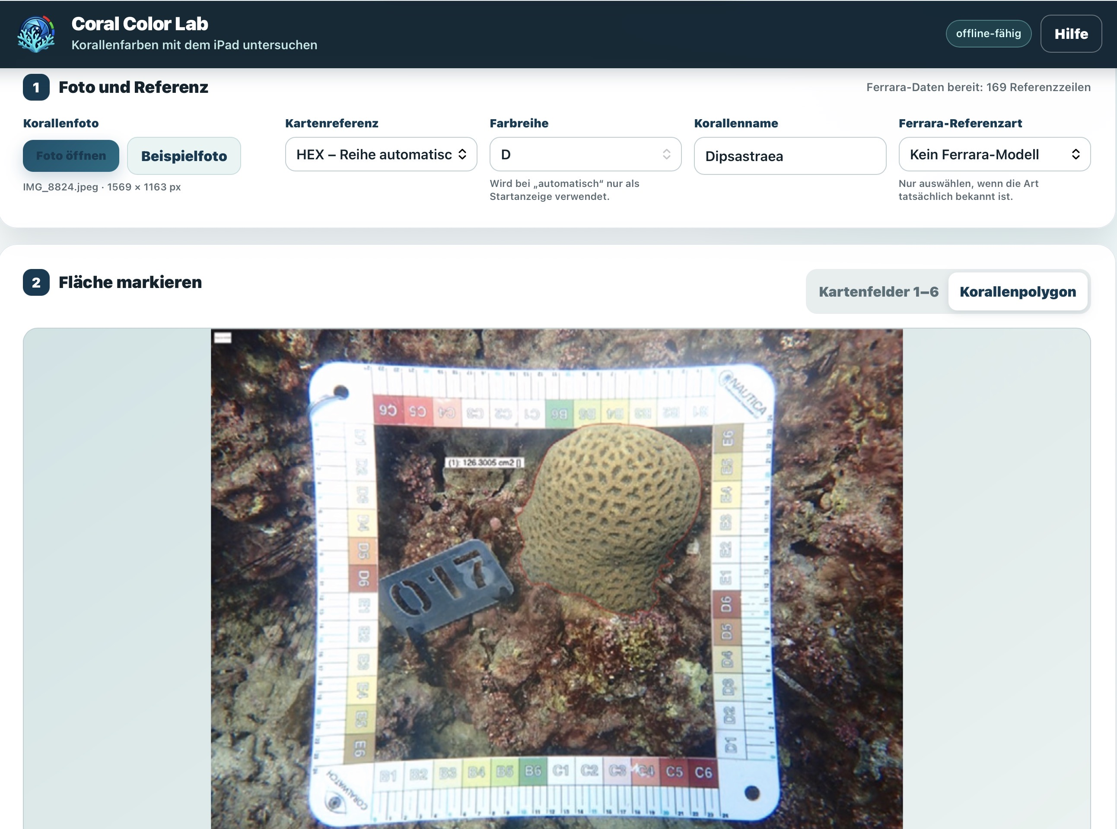
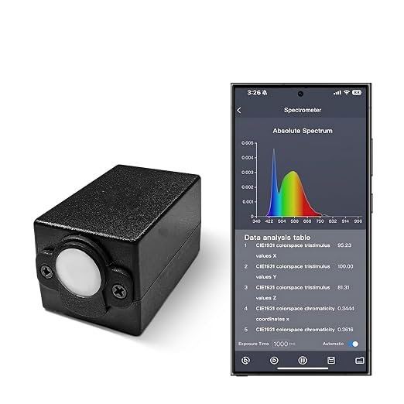
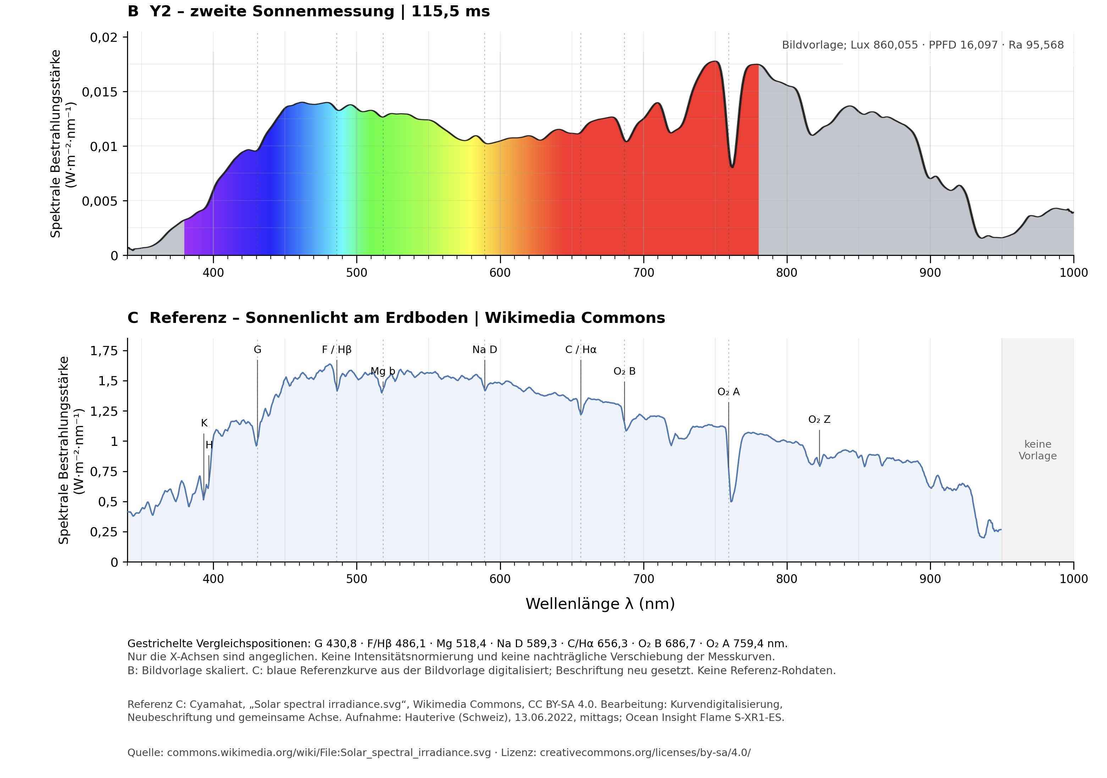
MINT-Tag 2026
STATION 1 · KORALLE & LICHT
Korallenge­sundheit & Lichtmessung
Zwei digitale Experimente – eine gemeinsame Forschungsfrage
A Korallenfarbe
Coral Color Lab als Offline-HTML-App
CoralWatch · Farbvergleich · Modellgrenzen
B Lichtspektrum
Y2-Handspektr­ometer · Android 16 / Laptop
Spektrum · Peaks · Wellenlängenprüfung
MINT-Tag 2026 | ZMT – Leibniz Centre for Tropical Marine Research
Nico Steinel · Zweiergruppe

Slide 2
MINT-Tag 2026
STATION 1 · KORALLE & LICHT
Zwei Experimente und deren Forschungsfragen
Korallenbleiche quantifizieren und ein Lichtspektrum mit dem Y2 überprüfen
Wie stark ist der Bleachinggrad der beiden Stylophora pistillata-Korallenfragmente, und welchen Einfluss hat die Bildbearbeitung auf das Ergebnis?
Wie unterscheiden sich die mit Coral Color Lab bestimmten CoralWatch-Farbwerte und Bleaching-Indikatoren?
Wie genau misst das Y2-Spektrometer die bekannten Emissionslinien einer Referenzlichtquelle?
Welchen Zusammenhang haben Licht, Photosynthese, Symbionten und Korallenfarbe? Gibt es weitere, wichtige Umweltfaktoren, die gemessen und dokumentiert werden sollten?
Zusatzfrage: Warum hat das ZMT eine Experimentalfeld (MAREE)? Bildet man hier die Natur vollständig ab?
MINT-Tag 2026 | ZMT – Leibniz Centre for Tropical Marine Research
Nico Steinel · Zweiergruppe

Slide 3
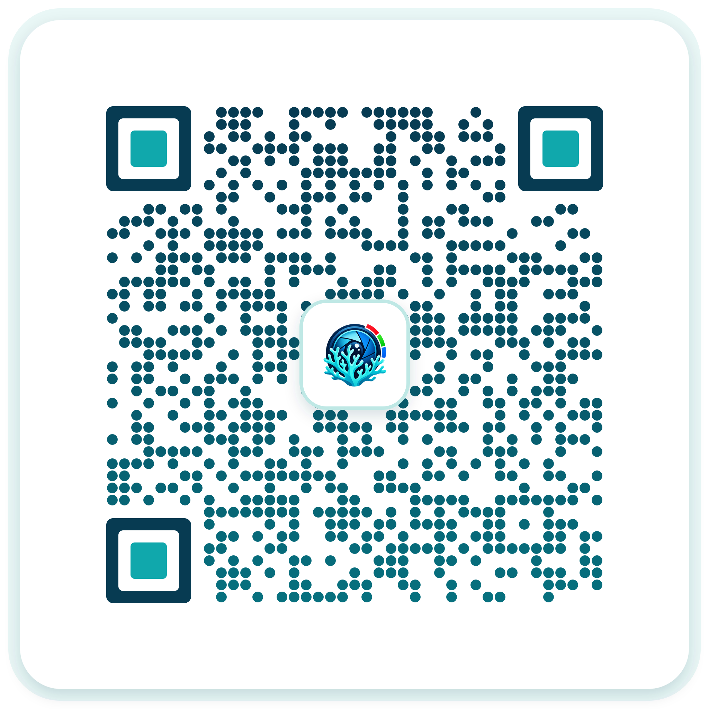
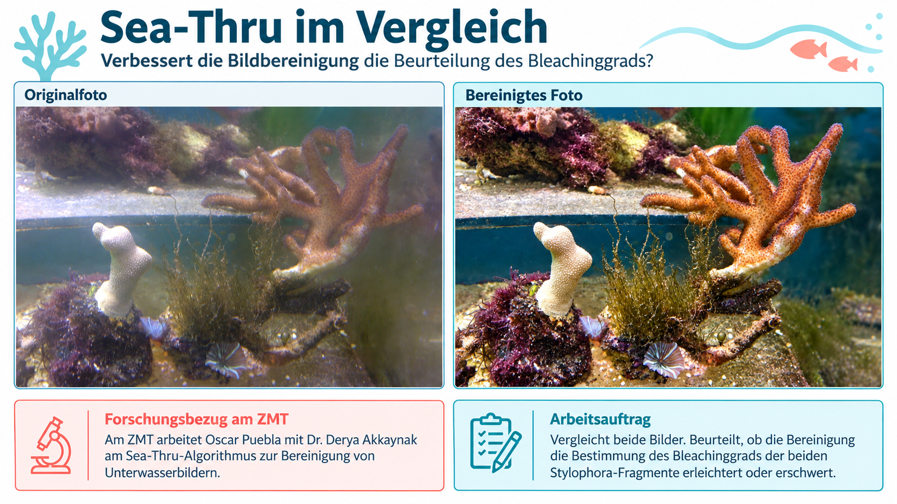
MINT-Tag 2026
STATION 1 · KORALLE & LICHT
Experiment A – Bleachinggrad zweier Korallenfragmente
Ein gemeinsames, für den Workshop entrauschtes und kontrastverbessertes Foto
Aufgaben
1. Beide Stylophora-Fragmente markieren.
2. CoralWatch-Farbwerte bestimmen.
3. Bleachinggrad mit der App abschätzen.
4. Werte beider Fragmente vergleichen.
MINT-Tag 2026 | ZMT – Leibniz Centre for Tropical Marine Research
Nico Steinel · Zweiergruppe

Slide 4
MINT-Tag 2026
STATION 1 · KORALLE & LICHT
Coral Color Lab – digital messen
Beide Stylophora-Fragmente auf demselben Foto auswerten; Gehirnkoralle nur als optionales Zusatzbeispiel
Coral Color Lab öffnen und das bereitgestellte Stylophora-Foto laden.
Die Software hat eine Hilfe!
Helle und braune Korallenflächen getrennt als Messregionen auswählen.
CoralWatch-Farbstufen und Farbverteilung pro Fragment dokumentieren.
Bleachinggrad für beide Fragmente bestimmen; Ferrara-Auswertung durchführen.
Ergebnisse in einer Vergleichstabelle gegenüberstellen und später präsentieren.
MINT-Tag 2026 | ZMT – Leibniz Centre for Tropical Marine Research
Nico Steinel · Zweiergruppe

Slide 5
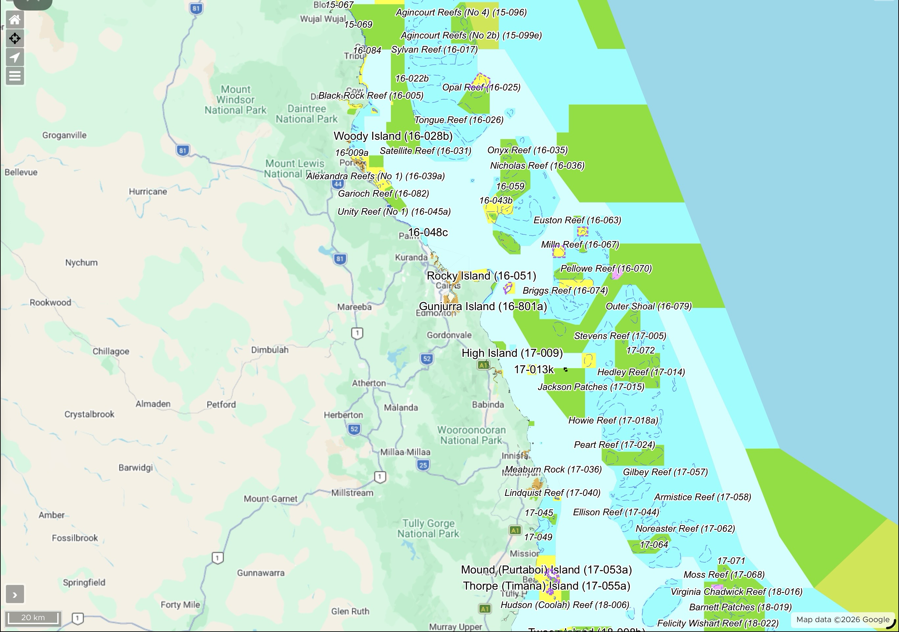
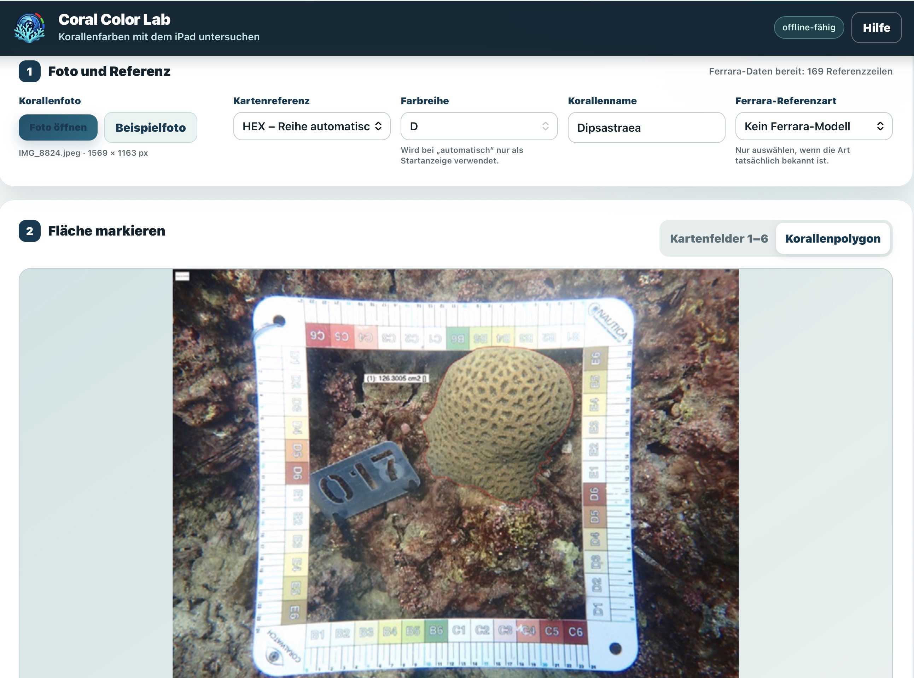
MINT-Tag 2026
STATION 1 · KORALLE & LICHT
Korallenbleiche – Citizen Science – Pigmentierung quantitativ erfassen
Beide Fragmente stammen aus einem Aufzuchtbecken und werden unter gleicher Beleuchtung verglichen. In der Praxis tauchen wir im Riff!
Biologischer Hintergrund
• Symbiodiniaceae enthalten Photosynthesepigmente und beeinflussen die Farbe der Koralle.
• Beim Bleaching sinkt die Symbionten- und/oder Pigmentmenge; das helle Kalkskelett tritt hervor.
• Coral Color Lab schätzt den Bleachinggrad bildbasiert. Beide Fragmente vergleichen.
Abbildung: Karte vom Great Barrier Riff – Eye on Reef App
MINT-Tag 2026 | ZMT – Leibniz Centre for Tropical Marine Research
Nico Steinel · Zweiergruppe

Slide 6
MINT-Tag 2026
STATION 1 · KORALLE & LICHT
Experiment B – mit dem Y2 Licht untersuchen
Smartphone mit USB/OTG oder Windows-Laptop als bereits getestete Messplattform verwenden
Messplan
Wichtige Messgrößen
1. Kalibrationslicht / Leuchtstofflampe messen.
2. Spektrum mit Tageslicht vergleichen.
3. Peaks markieren und Wellenlängen notieren.
4. Abstand, Orientierung, Belichtung und Lichtquelle protokollieren.
Spektrale Bestrahlungsstärke
W m⁻² nm⁻¹
Beleuchtungsstärke
lx
PPFD (400–700 nm)
µmol m⁻² s⁻¹
MINT-Tag 2026 | ZMT – Leibniz Centre for Tropical Marine Research
Nico Steinel · Zweiergruppe

Slide 7
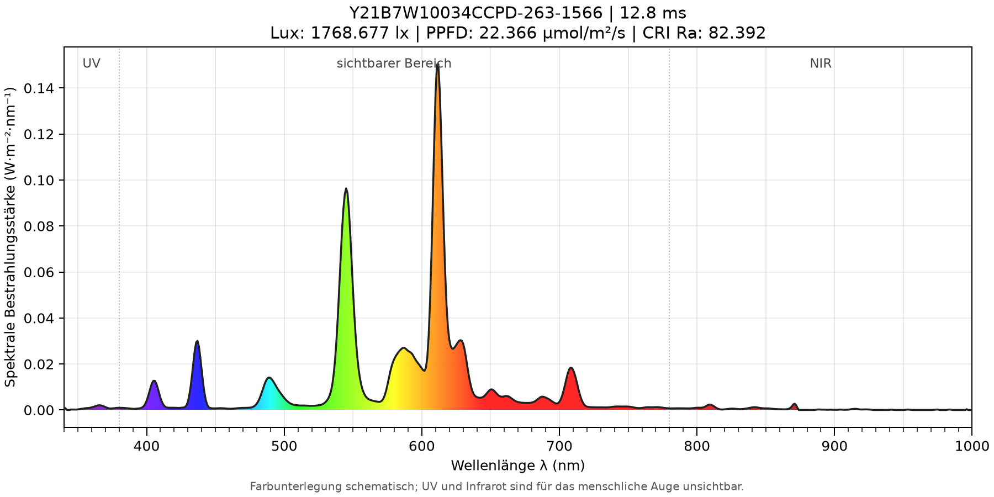
MINT-Tag 2026
STATION 1 · KORALLE & LICHT
Gemessenes Lichtspektrum
Y2-Spektrometer, Messung einer CFL-Lampe (Compact Fluorescent Lamp) zur Kalibrationsüberprüfung des Gerätes
MINT-Tag 2026 | ZMT – Leibniz Centre for Tropical Marine Research
Nico Steinel · Zweiergruppe

Slide 8
MINT-Tag 2026
STATION 1 · KORALLE & LICHT
Wellenlängenprüfung – Literaturvergleich
Peak-Positionen aus der CSV; Referenzwellenlängen aus NIST (National Institute of Standards and Technology und Literatur; Wellenlängengenauigkeit aus dem Datenblatt (+/- 1nm), spektrale Auflösung 5-7nm, optisches Wellenlängenintervall 1nm, Genauigkeit der Bestrahlungsstärke +/-3%
Messung
Referenz
Differenz
Einordnung
406 nm
404,657 nm
+1,34 nm
Hg (Zuordnung plausibel)
437 nm
435,834 nm
+1,17 nm
Hg (Zuordnung plausibel)
545 nm
546,075 nm
−1,08 nm
Hg (Zuordnung plausibel)
612 nm
ca. 611,6 nm
+0,4 nm
Eu-Leuchtstoff (plausibel)
Das ist eine Plausibilitätsprüfung, keine rückführbare Neukalibrierung. Quelle: NIST Hg-Linien; Eu-Band ca. 612 nm.
MINT-Tag 2026 | ZMT – Leibniz Centre for Tropical Marine Research
Nico Steinel · Zweiergruppe

Slide 9
MINT-Tag 2026
STATION 1 · KORALLE & LICHT
Korallenbleiche – Licht, Symbiose und Pigmentverlust
Welche Ursachen können dafür sorgen, daß eines der beiden Korallenfragmente deutlich heller erscheint? Was passiert da?
Lichtangebot
Symbiose
Bleachinggrad
Beide Fragmente: gleiche Lichtbedingungen im Aquarium
Photosyntheseaktive Symbionten und ihre Pigmente prägen die Korallenfarbe
Coral Color Lab liefert vergleichbare digitale Farb- und Bleachingwerte
Auftrag: Bestimmt und vergleicht den Bleachinggrad beider Fragmente. Was zeigt die Farbverteilung?
MINT-Tag 2026 | ZMT – Leibniz Centre for Tropical Marine Research
Nico Steinel · Zweiergruppe

Slide 10
MINT-Tag 2026
STATION 1 · KORALLE & LICHT
Eure Abschlusspräsentation
Vier Folien für 8 Minuten Vortrag + 3 Minuten Fragen
Forschungsfrage und Hypothese – was wollten wir herausfinden?
Methode – Coral Color Lab und Y2 kurz vorstellen.
Ergebnisse – ein Korallenvergleich und ein Spektrum mit Peak-Tabelle.
Interpretation – was ist gesichert, was unsicher, was würden wir verbessern?
MINT-Tag 2026 | ZMT – Leibniz Centre for Tropical Marine Research
Nico Steinel · Zweiergruppe

Slide 11
MINT-Tag 2026
STATION 1 · KORALLE & LICHT
Quellen & Material
Coral Color Lab: github.com/matthiasbirkich/coral-color-lab
Y2: github.com/matthiasbirkich/Torch-Bearer-Tools
Stylophora-Foto: Wikimedia Commons, Emőke Dénes – CC-Bedingungen der Dateiseite prüfen
Hg-Referenzlinien: NIST SP 250-6; Eu-Bande: Leuchtstoffspektren als Orientierungswert
An der Station: Originalfoto, Coral Health Chart, CSV und Geräteeinstellungen sichern.
Vor der Entwicklung von Sea-Thru mussten Meeresbiologen Unterwasseraufnahmen mühsam über Stunden hinweg händisch auswerten, um beispielsweise Fischarten oder den Zustand von Korallenriffen zu bestimmen. Weil Sea-Thru die echten, unverfälschten Farben liefert, können diese riesigen Datensätze nun erstmals automatisiert von moderner künstlicher Intelligenz und Computer-Vision-Algorithmen analysiert werden. Das beschleunigt die globale Meeresforschung und den Riffschutz massiv.
[https://cris.haifa.ac.il/en/publications/sea-thru-a-method-for-removing-water-from-underwater-images-2/]
MINT-Tag 2026 | ZMT – Leibniz Centre for Tropical Marine Research
Nico Steinel · Zweiergruppe

